Slide 1
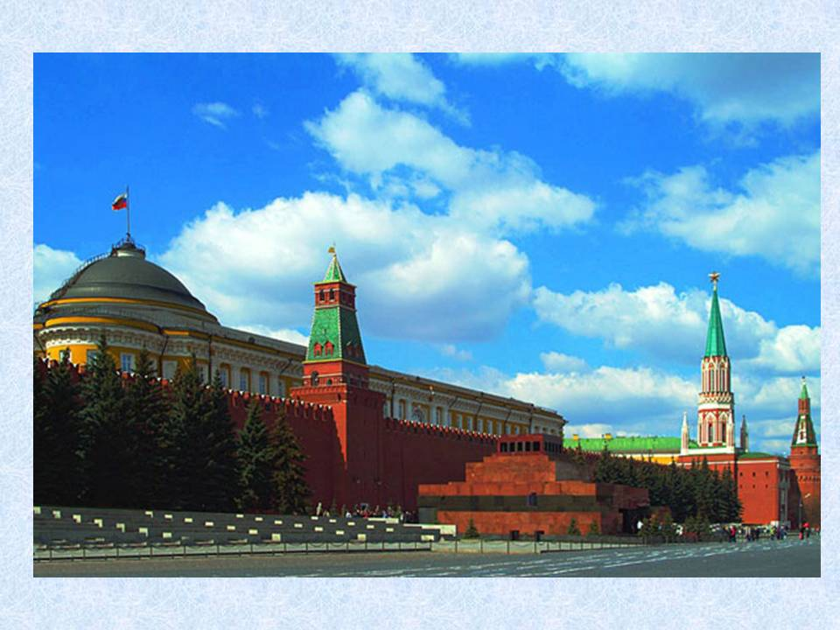
ИСТОРИЯ КОНСТИТУЦИИ РФ
У государства есть устав. Просты и строги его фразы: Ведь каждый обладатель прав Одновременно с тем обязан Знать всё, что можно, что нельзя, Блюсти законы неуклонно… За Конституцию, друзья! Пусть будет всё у вас законно!
Автор: Воронина С. А.
Учитель биологии
Первой категории
МБОУ-СОШ№85
Г. Екатеринбурга
КОНСТИТУЦИЯ. Основной закон государства, определяющий основы общественного и государственного строя, систему государственных органов, права и обязанности граждан

Slide 2
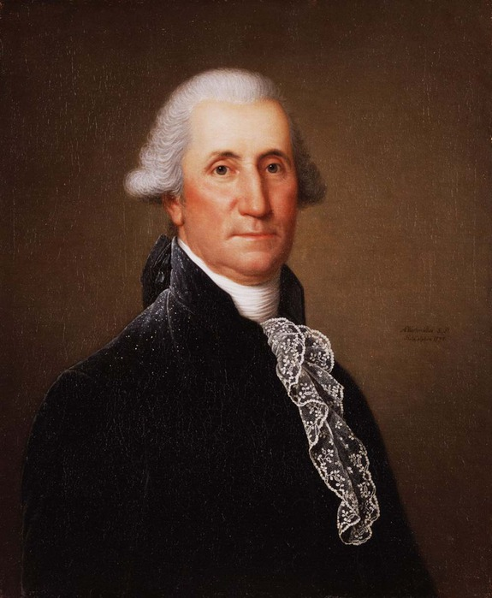
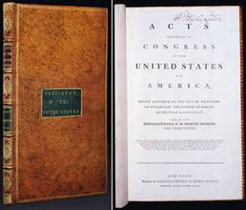
17 сентября 1787 года в США была принята первая в мире Конституция

Slide 3
1918г. Конституция РСФСР
1924 г. Конституция СССР
1936 г. Конституция СССР
1977 г. Конституция СССР
В истории Российской Федерации насчитывается пять конституций –1918,1925,1937,1978 годов и ныне действующая Конституция 1993 года.

Slide 4
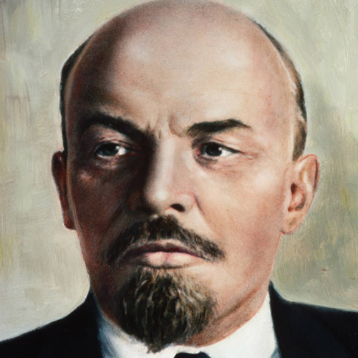
Конституция РСФСР 1918 года – первая Конституция,
принятая вскоре после октябрьского переворота и
роспуска Учредительного Собрания

Slide 7
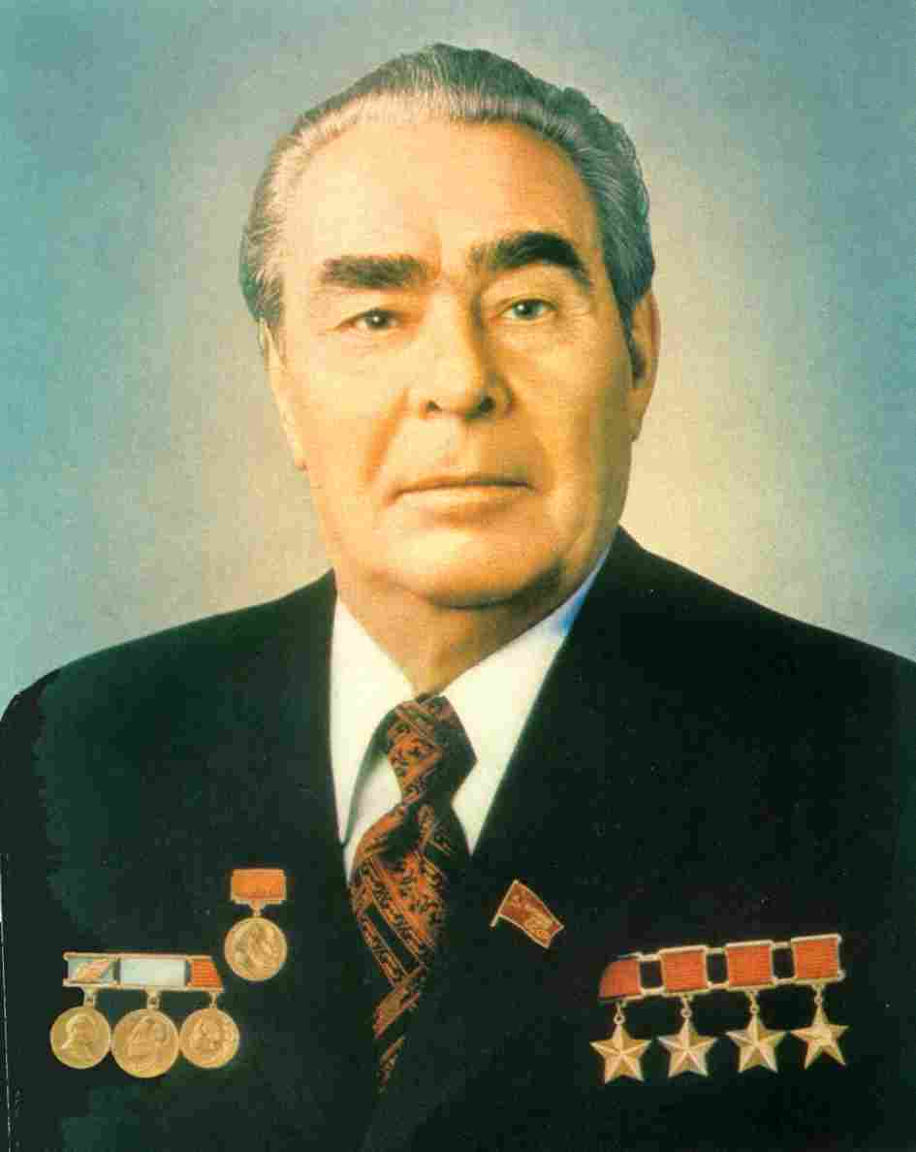
Конституция РСФСР 1978 года

Slide 8
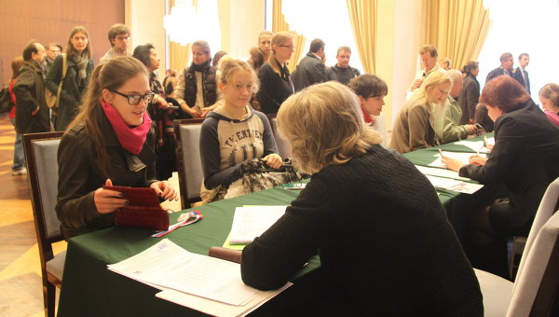
Конституция независимого,
самостоятельного государства

Slide 9
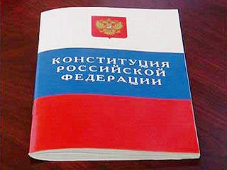
Всенародное голосование (референдум)
12 декабря 1993 года
25 декабря 1993 года текст Конституции РФ
официально опубликован,
и она вступила в силу.

Slide 10
История рождения новой Конституции продолжалась
3,5 года, 42 месяца или 168 недель.
У Конституции РФ было более 1000 авторов.
С 1990 по 1993 год было около 20 проектов.
Самые знаковые из них:
проект Алексеева – Собчака "вариант ноль", подготовленный рабочей группой под руководством Сергея Шахрая.
проект академика Андрея Сахарова, общий проект Шахрая – Собчака – Алексеева.
проект Конституционной комиссии

Slide 11
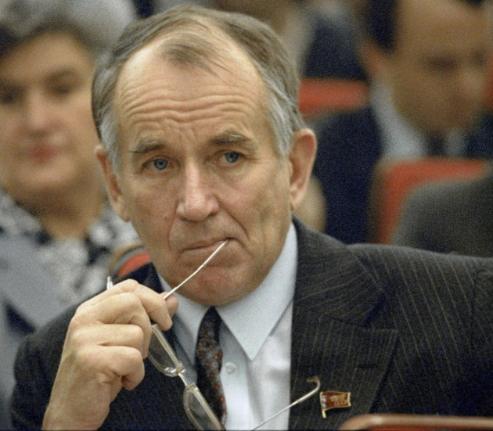
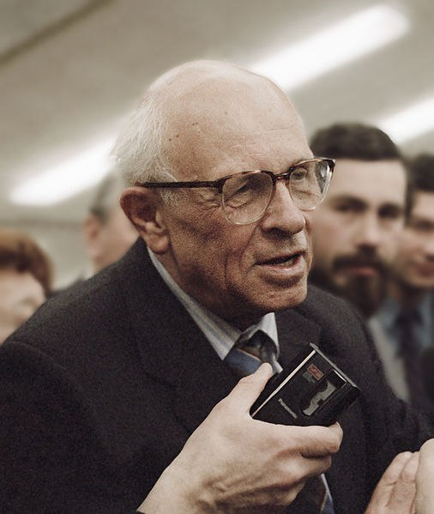
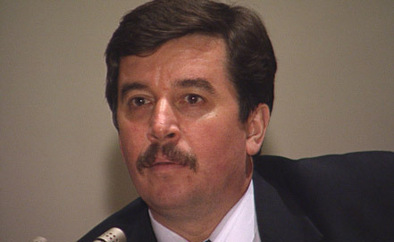
Алексеев
Сахаров
Шахрай
Интересно, что в проекте Конституции, подготовленной группой Шахрая, был 6-летний срок президентских полномочий. В проекте Алексеева – Шахрая – уже 5 лет, а в окончательной редакции Конституции РФ осталось 4 года.

Slide 12
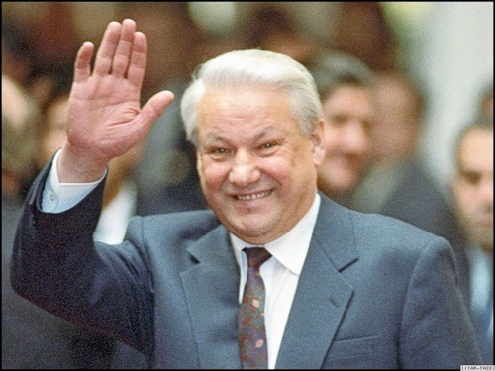
Президент Борис Ельцин
внес 15 поправок в готовый проект
президент имеет право председательствовать на заседаниях правительства,
издавать нормативные указы, то есть имеющие силу закона,
в Совет Федерации входят от каждого региона по одному представителю от "представительного и исполнительного органа власти"
убрал из Конституции право баллотироваться куда-либо, начиная с 18 лет.

Slide 13
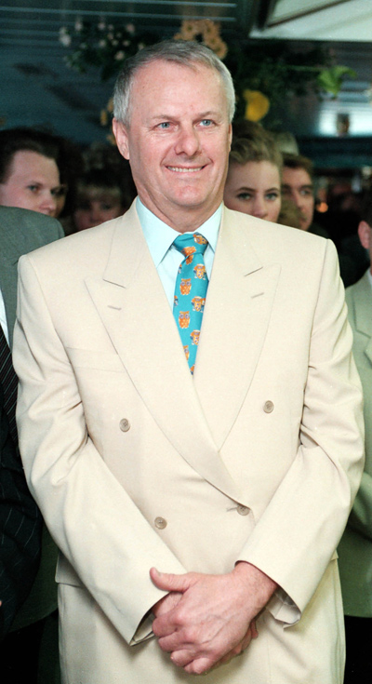
В Конституции РФ нет иноязычных выражений типа "спикер", "парламент", "сенаторы", "импичмент".
Собчак
Для завершения подготовки проекта Конституции 5 июня 1993 года в Москве было созвано Конституционное совещание, которое продлилось до октября 1993 года. В совещании приняли участие 931 участник плюс эксперты: Анатолий Собчак
Всего было рассмотрено более 3000 предложений и замечаний.

Slide 14
При вступлении в должность президент Российской Федерации приносит присягу народу на экземпляре Конституции Российской Федерации.
Текст присяги закреплен ст. 82 Конституции.

Slide 15
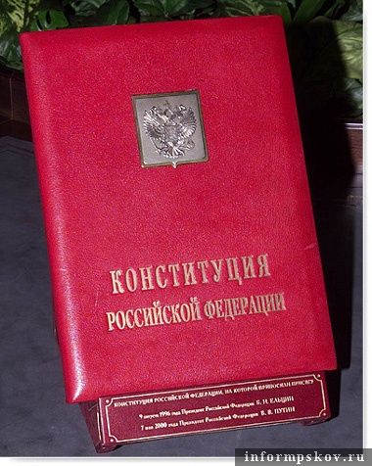
Переплет специального экземпляра Конституции сделан из тончайшей кожи (варана) красного цвета, на обложке – накладной серебряный герб России и тисненая золотом надпись «Конституция России».
Специальный экземпляр Конституции РФ постоянно хранится в библиотеке Администрации Президента в Кремле и используется только во время инаугурации Президента России.

Slide 16
Это стало традицией, но формально не является обязательным и ничем не предписано: начиная с 2000 года, президент России вправе произносить клятву, возложив руку на любое издание Основного закона.

Slide 17
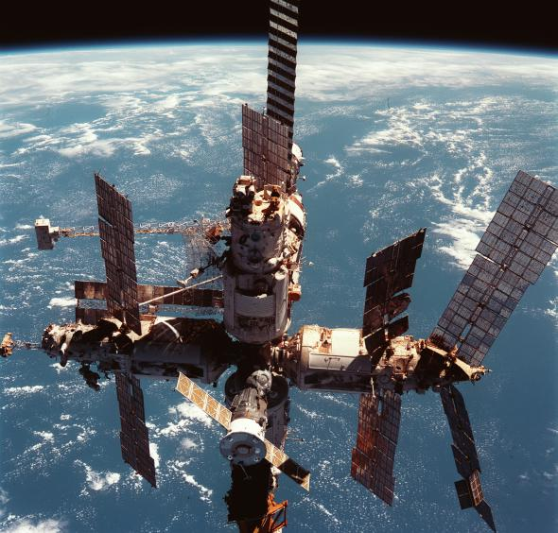
Два экземпляра Конституции России побывали в космосе суммарно 329 дней:
В 1999 году брошюра побывала на орбитальном комплексе "Мир". 4 апреля того года грузовой корабль "Прогресс М-41" доставил ее космонавту Сергею Авдееву: он планировал получить юридическое образование.

Slide 18
С 1994 года указами Президента России "О Дне Конституции РФ" и "О нерабочем дне 12 декабря" день 12 декабря был объявлен государственным праздником.
24 декабря 2004 года Госдума приняла поправки в Трудовой кодекс РФ, изменяющие праздничный календарь России. С 2005 года 12 декабря более не является в России выходным днем, а День Конституции 12 декабря причислен к памятным датам России.

Slide 19
Ссылки на используемый материал:
определение конституции
http://my-dictionary.ru/word/12348/konstituciya/
Картинка «Все на выборы!»
http://adaptis.ru/kirgiziya-sdelaet-neozhidannyj-vybor-v-strane-startovala-predvybornaya-kampaniya
картинка Конституции США 1787года
http://www.stopusa.info/skandaly-i-sobytiya/90-senat-ssha-otmenil-subsidii-fermeram-na-24-milliarda-dollarov-22-iyunya-2012.html
портрет Дж. Вашингтона
http://ukzone.ru/5-%D0%BB%D0%BE%D0%B6%D0%BD%D1%8B%D1%85-%D1%84%D0%B0%D0%BA%D1%82%D0%BE%D0%B2-%D0%B8%D0%B7-%D0%B8%D1%81%D1%82%D0%BE%D1%80%D0%B8%D1%87%D0%B5%D1%81%D0%BA%D0%B8%D1%85-%D0%BA%D0%BD%D0%B8%D0%B3/
Картинка календаря с книгамиhttp://www.wired.com/geekdad/2008/04/how-do-geekdads/
Фото Алексееваhttp://forum-history.ru/showthread.php?s=01ab885033bce3432d16f8cc78f08a43&p=114544
Фото Сахарова http://www.stihi.ru/2012/05/31/1686
Фото Собчака http://www.zrd.spb.ru/news/2010/news-0173.htm

Slide 20
Фото издания Конституции РФ 1993 год триколор) http://900igr.net/kartinki/prazdniki/Konstitutsija/009-V-Konstitutsii-RF-zapisany-nashi-prava-svobody-i-objazannosti.html
Фото избирательного участка http://ria.ru/politics/20111204/506408298.html
Фото специального переплёта экземпляра Конституции РФ http://informpskov.ru/news/57724.html
Фото издания конституция РФ 1993 год (красное)http://900igr.net/kartinki/ekonomika/Formy-biznesa/031-Konstitutsija-RF.html
Картинка «С Днём Конституции!»http://www.playcast.ru/view/2069612/baac16cdd799cd790b70a4b4feab7df89b0046ecpl
Фото орбитального комплекса «МИР» http://poludin.moy.su/news/242
Фото издания Трудового кодекса РФhttp://shop.avanta.ru/seria.asp?s=%C7%E0%EA%EE%ED%FB+%E8+%EA%EE%E4%E5%EA%F1%FB+(%EE%E1%EB%EE%E6%EA%E0)&page=20
Картинка «12 декабря День Конституции РФ»http://xn--80adculwdkmc3c5a2g.xn--90acala1cdr.xn--p1ai/school/24833/news/29152?page=22
Картинка «12 декабря День Конституции РФ»http://xn--80adculwdkmc3c5a2g.xn--90acala1cdr.xn--p1ai/school/24833/news/29152?page=22
Фото иллюстрации Конституции РСФСР 1918годhttp://www.smolensk.ws/forum/viewtopic.php?f=43&t=43289&sid=c07e1a8334a9abcce34c777b6ac80617&start=160

Slide 21
Портрет Брежнева http://www.liveinternet.ru/users/4804599/post227573078/
текст по истории Конституции РФ и СССР
http://www.bibliotekar.ru/konstitucionnoe-pravo-4/17.htm текст по истории Конституции РФ и СССР
фото Красной площади и Кремля для фонаhttp://foto.tut.by/image/big/19384.html
Фото Шахрая http://spb.itar-tass.com/c20/543911.html
Фото Ельцина http://ariona.blog.ru/?year=2011&month=2

